Slide 1

Tiếng Việt 1

Slide 2

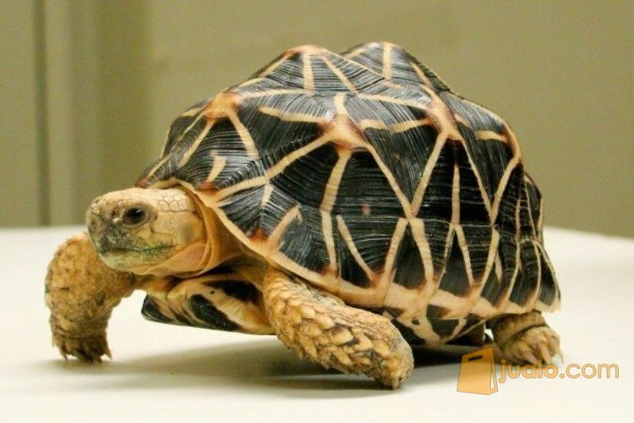
Rủ rì rủ rỉ
Đội nhà đi chơi
Đến khi tối trời
Úp nhà nằm ngủ
Là con gì ?

Slide 3
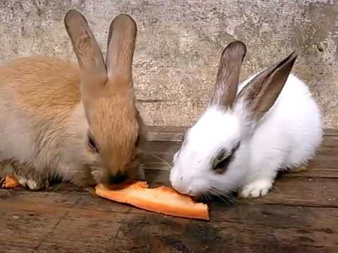
Tai thì dài,
đuôi ngắn ngủn
Chạy nhanh ghê
Thích cà rốt
Hiền hiền ghê
Là con gì?

Slide 4
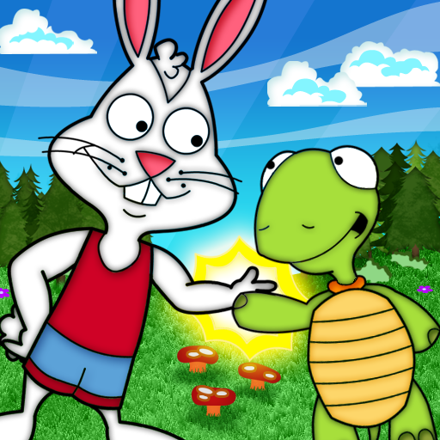


Slide 5
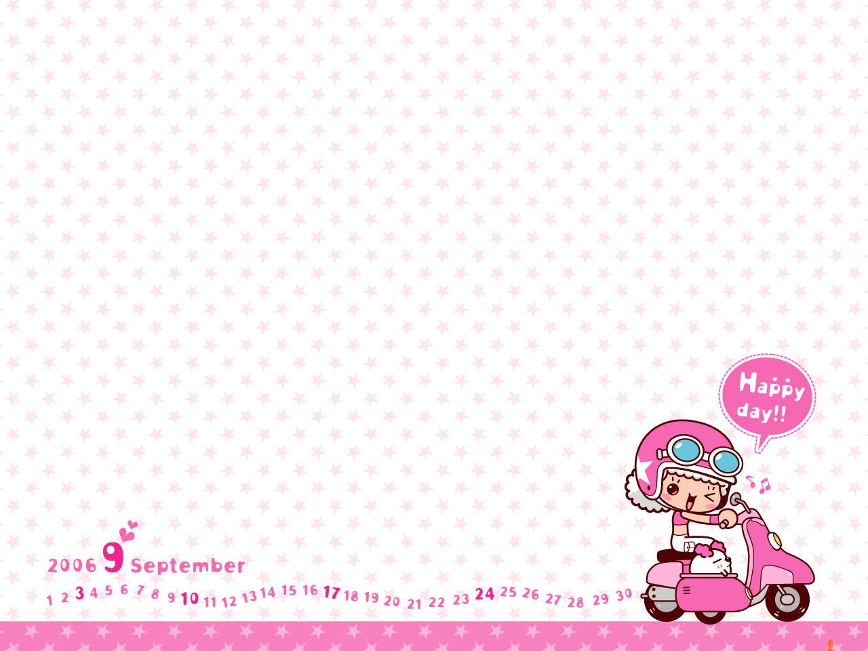



Slide 6
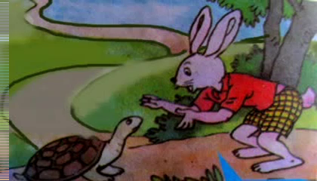

Slide 7
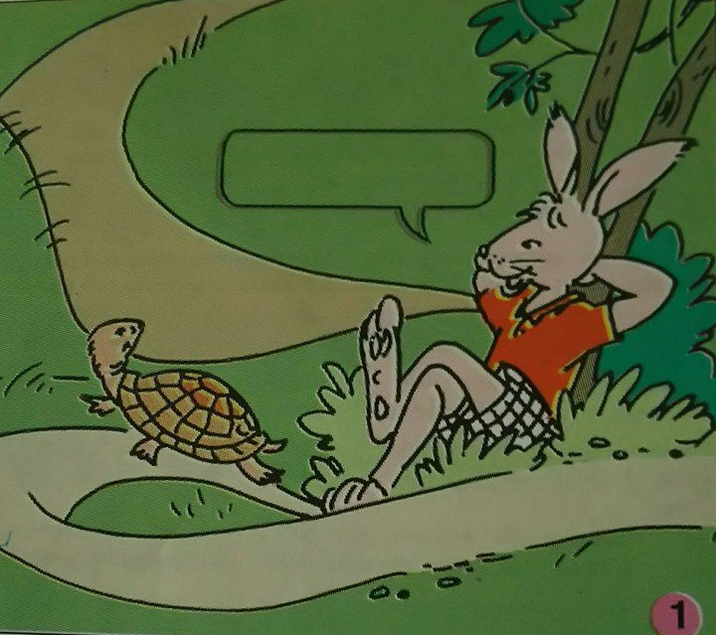
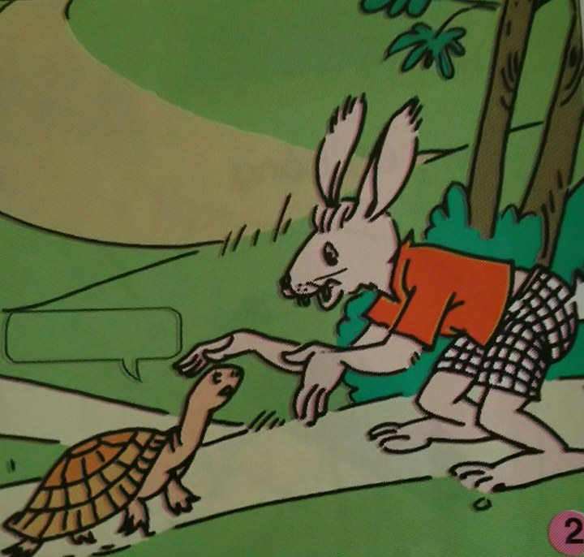
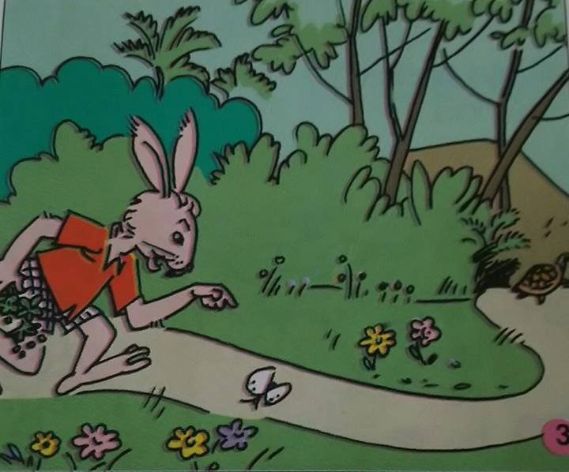
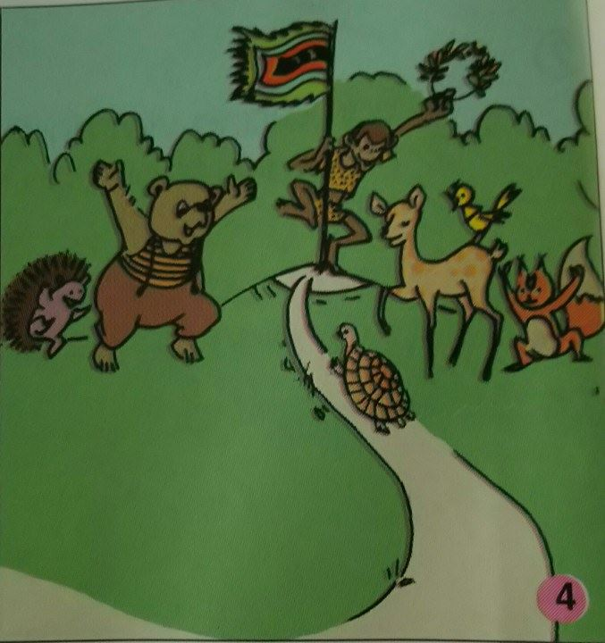

Slide 8
Rùa đang làm gì?
Thỏ đã nói gì
với Rùa?
Chậm như Rùa mà cũng đòi tập chạy .

Slide 9
Thỏ đáp lại Rùa thế nào?
Rùa trả lời
Ra sao?
Tôi với anh chạy thi coi ai hơn.
Tôi chấp anh nửa đường đó.

Slide 10
Thỏ làm gì khi Rùa cố sức chạy?

Slide 11
Cuối cùng, ai thắng cuộc?

Slide 13
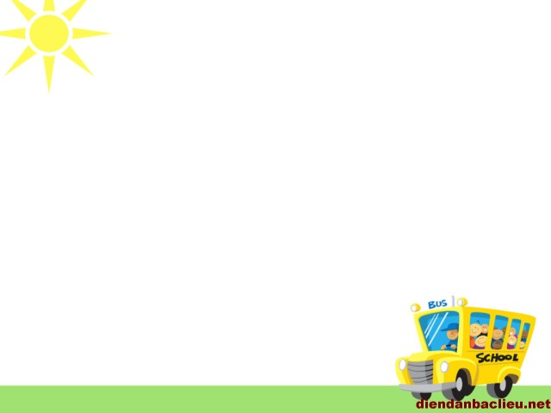
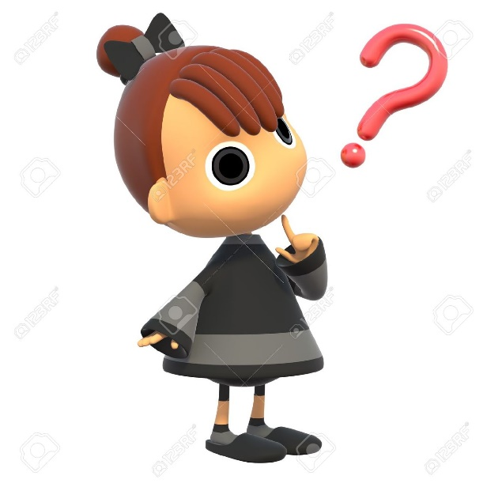
Nhóm đôi
Vì sao thỏ lại thua Rùa?
Em học được điều gì qua câu chuyện Rùa và Thỏ?

Slide 14
Bài học từ câu chuyện
RÙA VÀ THỎ

Slide 15
Không nên chủ quan kiêu ngạo, và nên học tập Rùa dù chậm chạp nhưng nhẫn nại, kiên trì ắt thành công.

